Slide 1



第九章 直流稳压电源
9.1 整流与滤波电路
9.2 串联式稳压电路
9.3 集成串联式稳压电路
9.4 集成开关式稳压电路

Slide 2
直流稳压电源的组成和功能
整 流 电 路
滤 波 电 路
稳 压 电 路
整 流 电 路
滤 波 电 路
稳 压 电 路
u₁
u₂
u₃
u₄
u_{o}
电源变压器: 将交流电网电压u₁变为合适的交流电压u₂。
整流电路: 将交流电压u₂变为脉动的直流电压u₃。
滤波电路: 将脉动直流电压u₃转变为平滑的直流电压u₄。
稳压电路: 清除电网波动及负载变化的影响,保持输出电压u_{o}的稳定。

Slide 3
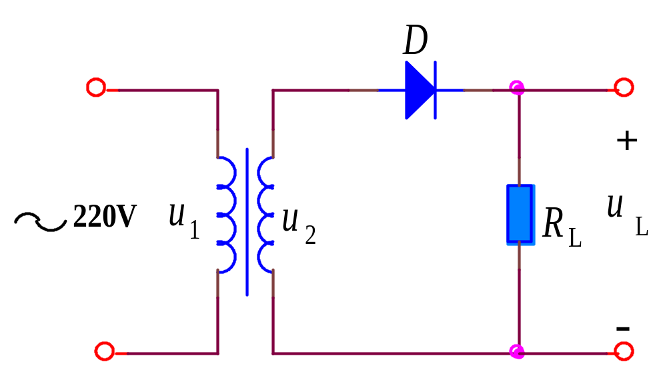
9.1 整流与滤波电路
u₂
一. 单相整流电路
1.半波整流电路
ωt
0
π
2π
3π
4π
–
+
u_{L}
i_{o}
+
–
u_{D}
u₂ >0 时:
二极管导通，u_{L}=u₂
u₂<0时:
二极管截止,
u_{L}=0

Slide 4
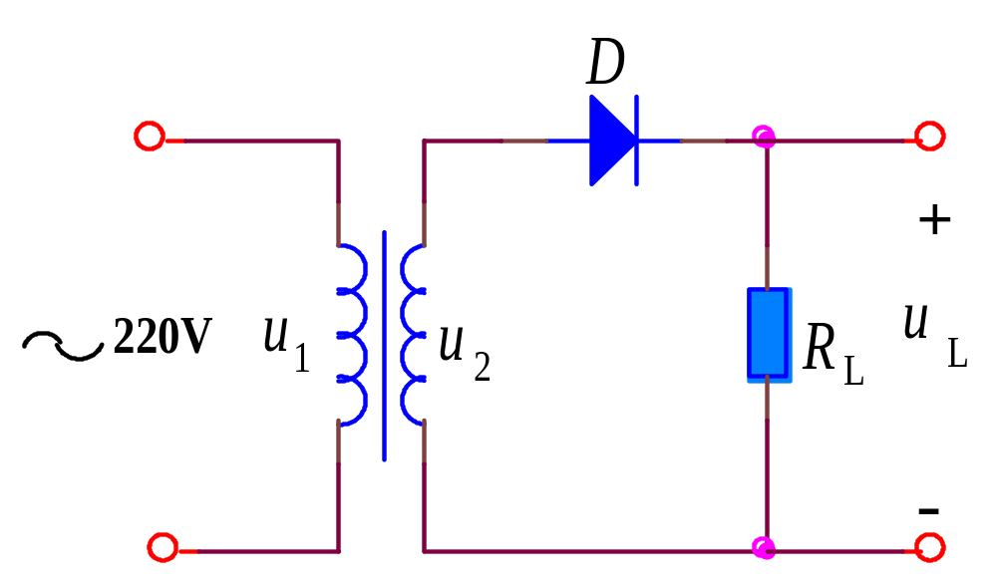
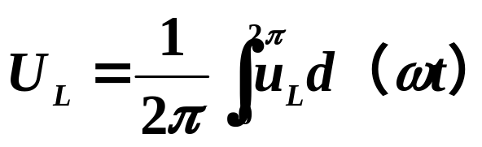
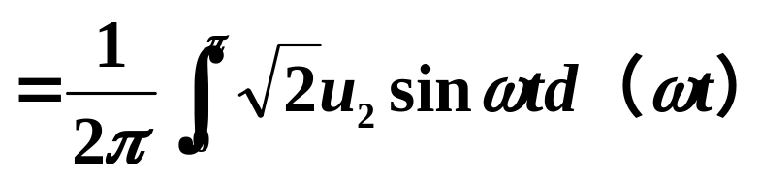
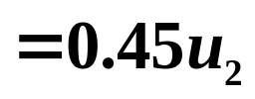
主要参数：
u_{L}
ωt
I_{L}
0
π
2π
（1）输出电压平均值U_{L}：
（2）输出电流平均值I_{o} ：
I_{L}= U_{L} /R_{L} =0.45 u₂ / R_{L}

Slide 5
（3）流过二极管的平均电流：
I_{D} = I_{L}
u_{D}
I_{L}
ωt
0
π
2π
U_{RM}
（4）二极管承受的最高反向电压：
U_{RM}=
2
u
2

Slide 6
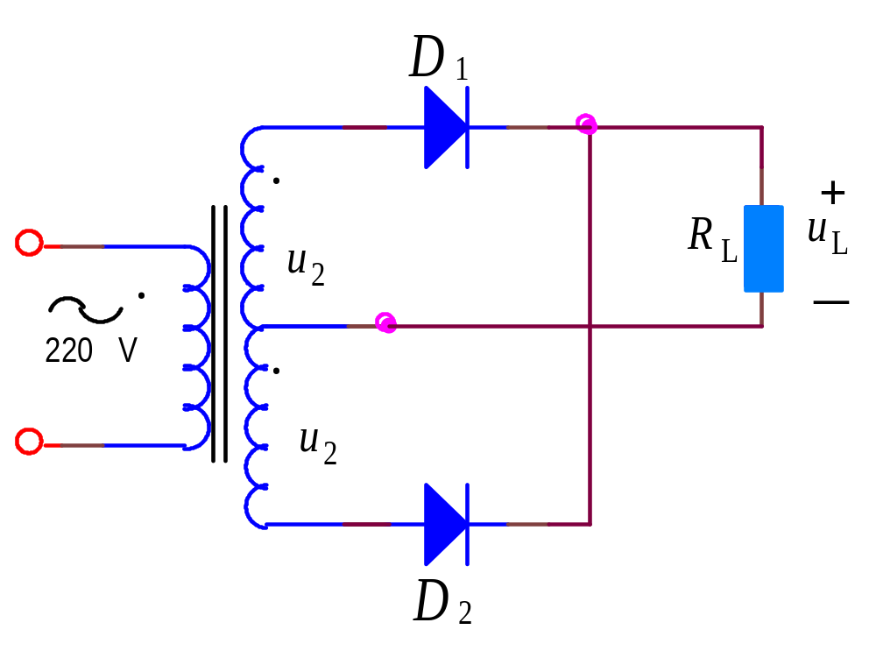
2.全波整流电路
原理：
+
–
变压器副边中心抽头，感应出两个相等的电压u₂
–
+
+
–
+
–
当u₂正半周时， D₁导通，D₂截止。
当u₂负半周时， D₂导通，D₁截止。

Slide 7
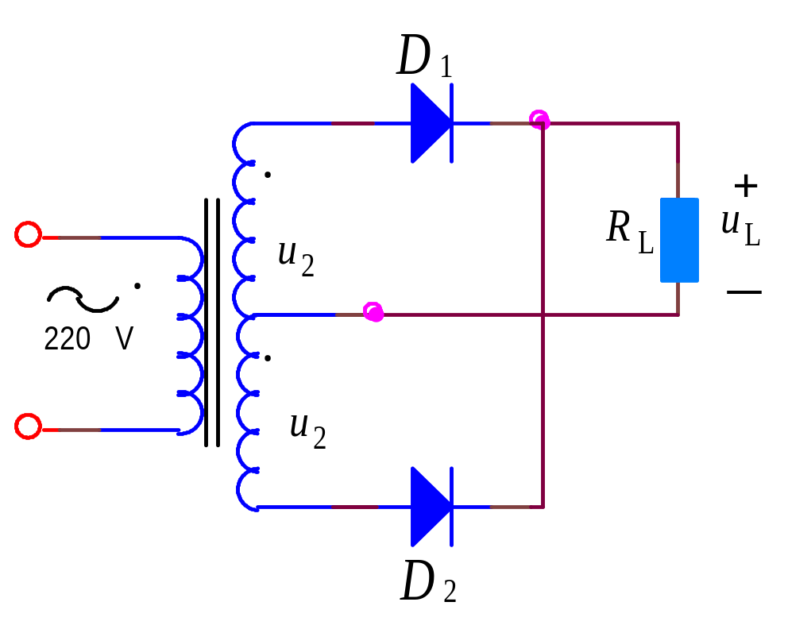
全波整流电压波形
u₂
ωt
0
π
2π
3π
4π
u_{L}
u_{D1}
u_{D2}

Slide 8
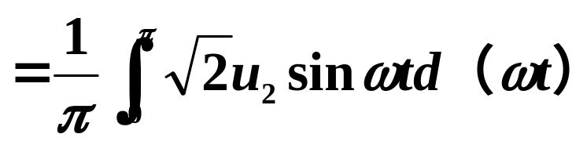
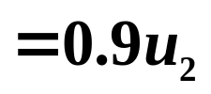
主要参数：
u_{L}
I_{L}
ωt
0
π
2π
（1）输出电压平均值U_{L}：
（2）输出电流平均值I_{L} ：
I_{L}= U_{L} /R_{L} =0.9 u₂ / R_{L}

Slide 9
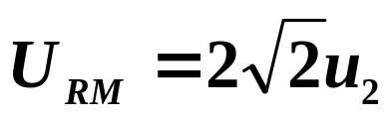
（3）流过二极管的平均电流：
I_{D} = I_{L}/2
u_{D}
ωt
0
π
2π
（4）二极管承受的最高反向电压：

Slide 10
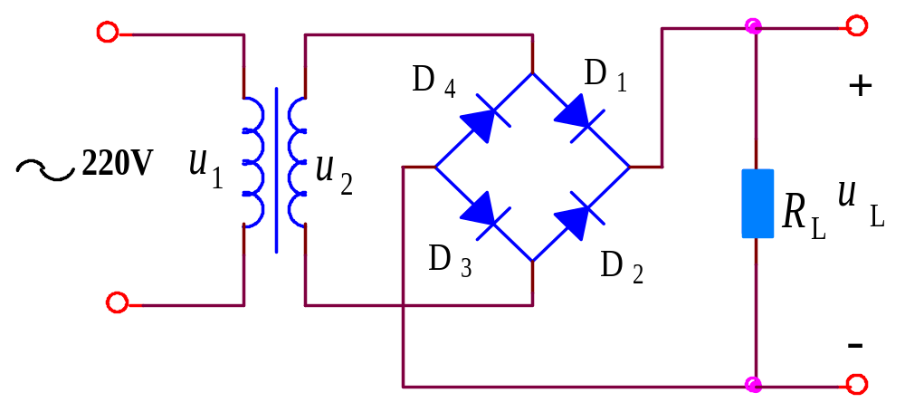

3. 桥式整流电路
（1）组成：由四个二极管组成桥路
+
–
（2）工作原理：
u₂
u₂正半周时:
u_{L}
D₁ 、D₃导通， D₂、D₄截止

Slide 11
u₂负半周时：
D₂、D₄ 导通， D₁ 、D₃截止
-
+
u₂
u_{L}

Slide 12
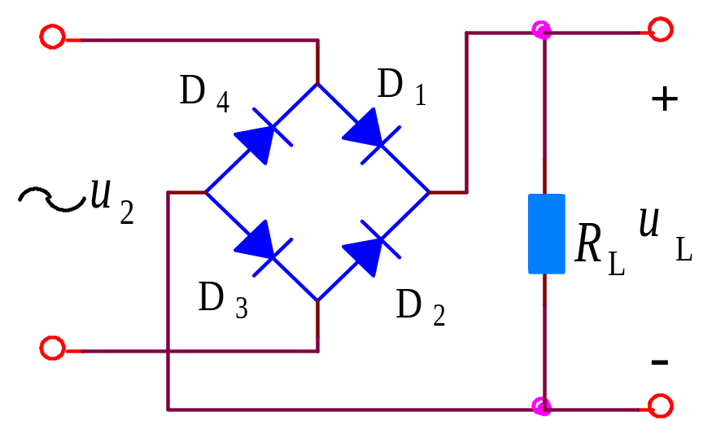
（3）主要参数：
输出电压平均值：U_{L}=0.9u₂
输出电流平均值:I_{L}= U_{L}/R_{L} =0.9 u₂ / R_{L}
流过二极管的平均电流：I_{D}=I_{L}/2
U_{RM}=
二极管承受的最大反向电压：
2
u
2
u₂
u_{L}

Slide 13
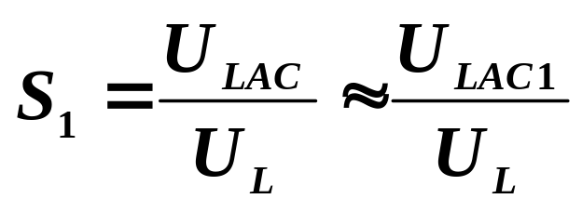
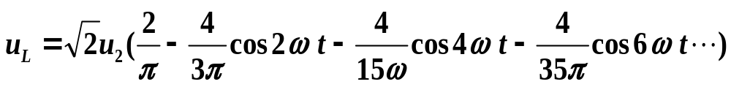
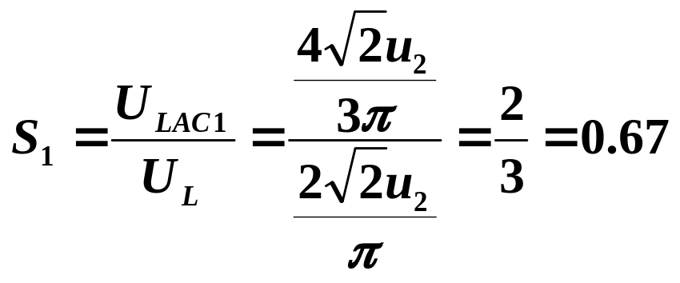
脉动系数Ｓ₁:
基波峰值
输出电压平均值
用傅氏级数对桥式整流的输出 u_{L} 分解后可得:
基波
u_{L}
ωt
0
π
2π

Slide 14
集成硅整流桥：
∼
+
∼
–
∼
u₂
–
+
u_{L}
~+~-
∼

Slide 15
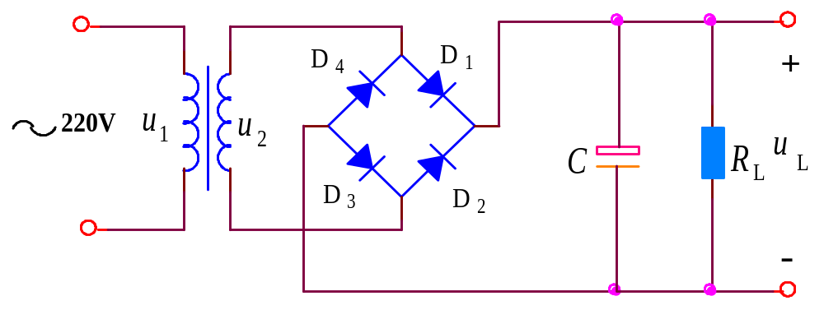
二、滤波电路
1. 电容滤波

Slide 16
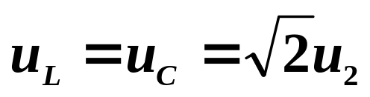
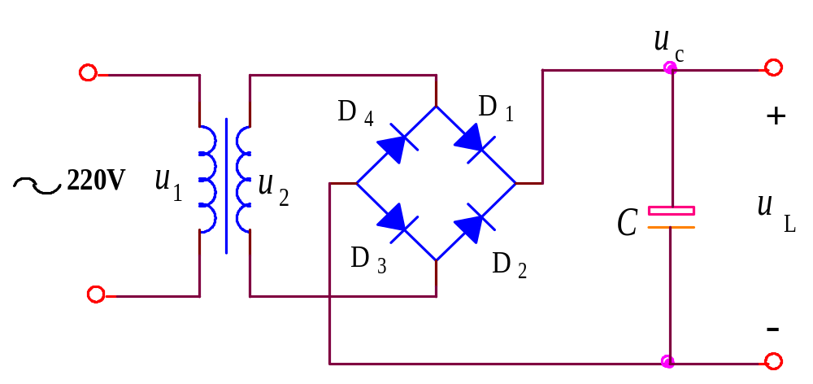
（1）空载（R_{L}=∞）时：
u₂＞ u_{C}时：
二极管导通，C充电
u₂
t
u₂＜ u_{C}时：
二极管截止，C放电。
由于R_{L}=∞，无放电回路，所以u_{C}保持。
u_{c}=u_{L}
u_{L}
t

Slide 17
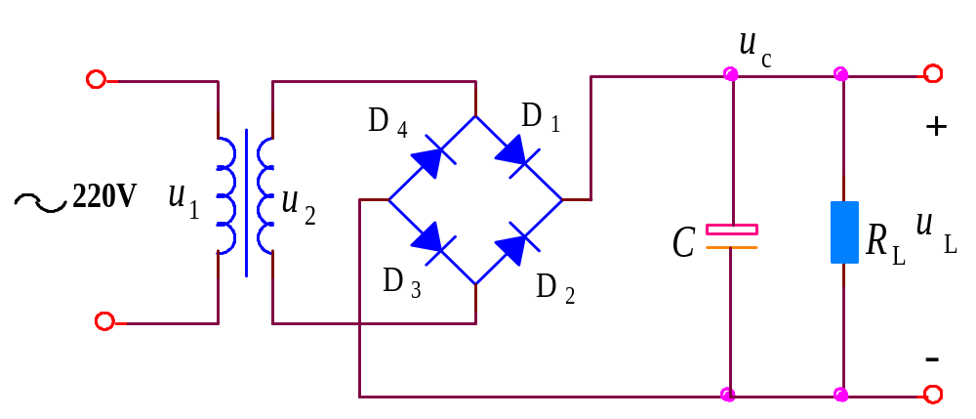
（2）接入R_{L}（且R_{L}C较大）时
u_{c}= u_{L}
u₂
u₂＞ u_{C}时：
二极管导通，C充电
t
u₂＜ u_{C}时：
二极管截止，C放电。
i_{D}
二极管中
的电流
t

Slide 18
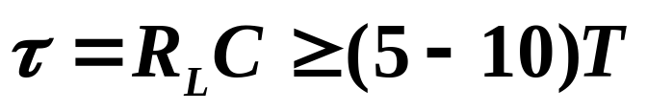
电容滤波电路的特点：
u_{c}= u_{L}
(a) U_{L}与R_{L}C的 关系：
R_{L}C 较大
u₂
R_{L}C 愈大→ C放电愈慢
→ U_{L}(平均值)愈大
t
一般取：
i_{D}
(T:电源电压的周期)
t
近似估算: U_{L}=1.2U₂
(b) 流过二极管瞬时电流很大
整流管导电时间越短 → i_{D}的峰值电流越大

Slide 19
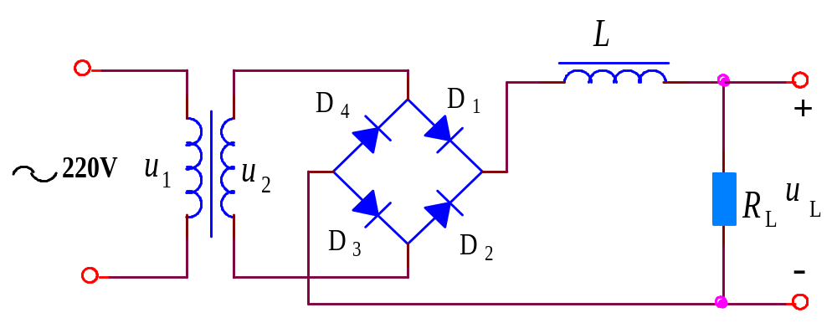
2. 电感滤波电路
电路结构: 在桥式整流电路与负载间串入一电感L。
对直流分量: X_{L}=0 相当于短路,电压大部分降在R_{L}上
对谐波分量: f 越高，X_{L} 越大,电压大部分降在电感上。
因此，在输出端得到比较平滑的直流电压。
输出电压平均值: U_{L}=0.9U₂

Slide 20
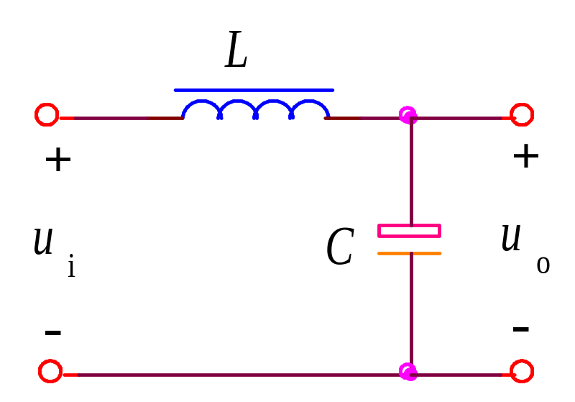
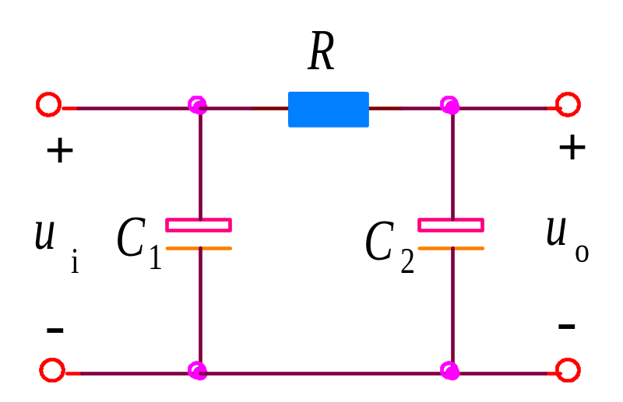
3. 其它滤波电路
为进一步改善滤波特性，可将上述滤波电路组合起来使用。
LC滤波电路
RCπ型滤波电路

Slide 21
9.2 串联式稳压电路
稳压电路的作用:
交流
电压
整流
脉动
直流电压
滤波
有波纹的
直流电压
稳压
直流
电压

Slide 22
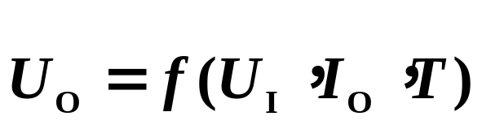
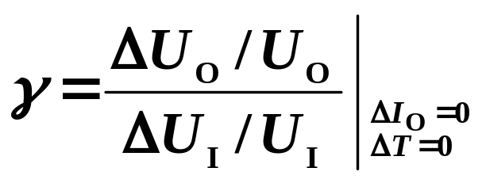
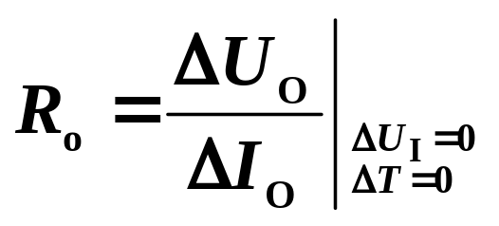
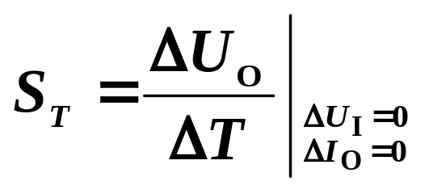
一. 稳压电路的主要性能指标
输出电压：
常用以下参数来说明稳压电源的质量：
1、稳压系数
2、输出电阻
3、温度系数

Slide 23
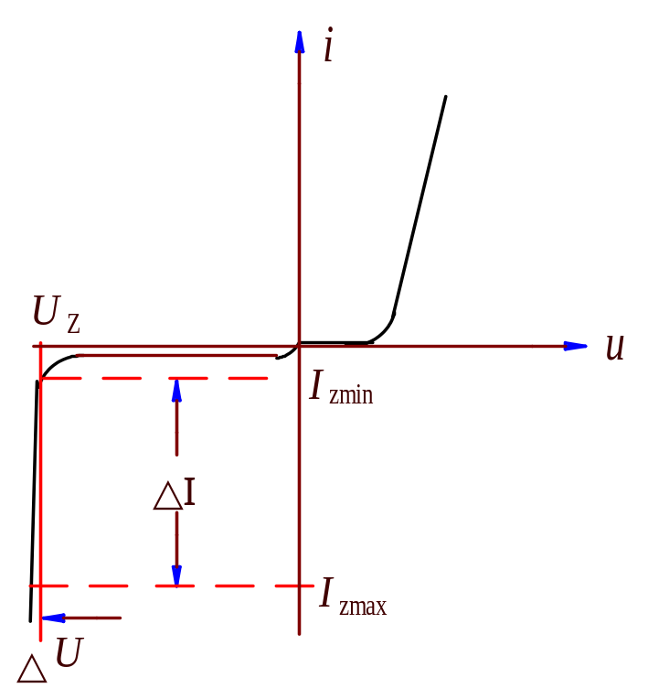
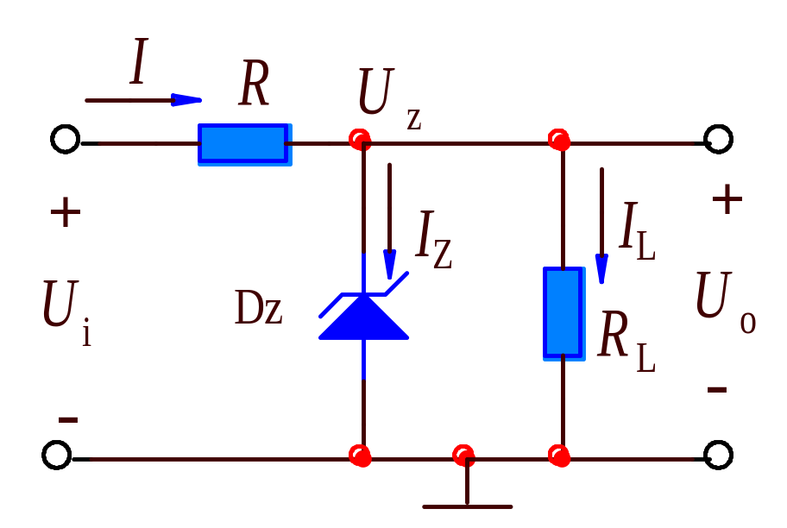
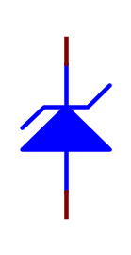
二. 稳压管稳压电路
1. 稳压原理——利用稳压管的反向击穿特性。
由于反向特性陡直，较大的电流变化，只会引起较小的电压变化。

Slide 24
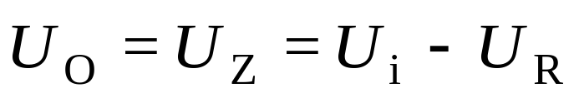
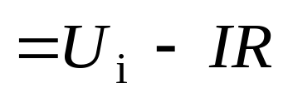
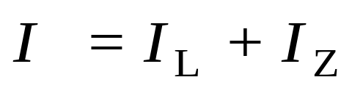
稳压原理：
由图知：
(1) 当输入电压变化时
U_{i}
U_{o}
U_{Z}
I_{Z}
I
U_{o}
U_{R}

Slide 25
(2)当负载电流变化时
稳压过程：
I_{L}
U_{o}
I_{Z}
I_{R}
U_{o}
U_{R}

Slide 26
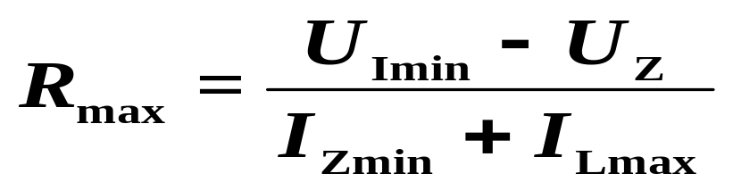
2、限流电阻的计算
（1）当输入电压最小，负载电流最大时，流过稳压二极管的电流最小。此时I_{Z}不应小于I_{Zmin}，由此可计算出稳压电阻的最大值。即

Slide 27
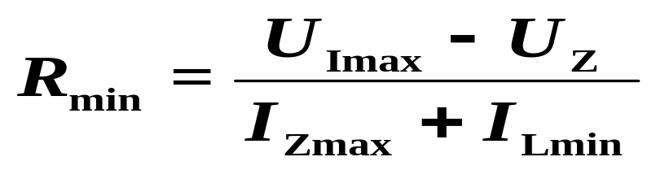

（2）当输入电压最大，负载电流最小时，流过稳压二极管的电流最大。此时I_{Z}不应超过I_{Zmax}，由此可计算出稳压电阻的最小值。即
所以：

Slide 28
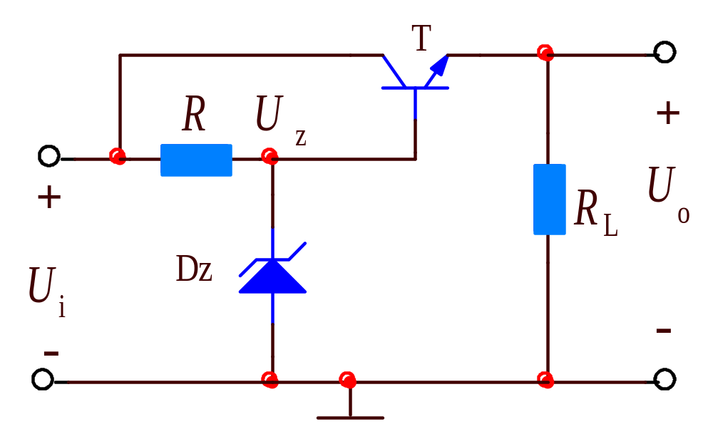
三. 串联式稳压电源
稳压管稳压电路的缺点：
（1）带负载能力差
（2）输出电压不可调
改进：
（1）提高带负载能力——在输出端加一射极输出器
U_{O}=U_{Z}-0.7V

Slide 29
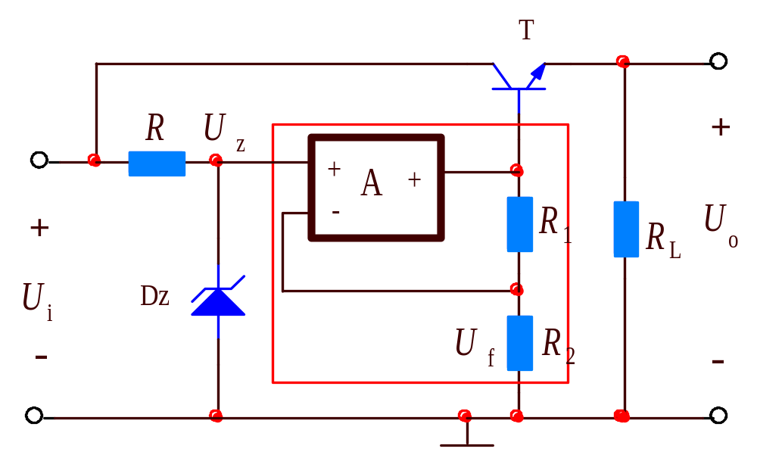
改进：
（2）使输出电压可调——在射极输出器前加一带有负反馈的放大器。
调节反馈系数即可调节放大倍数
U_{O}=A_{UF}U_{Z}-0.7V
为了进一步稳定输出电压，将反馈元件接到输出端。

Slide 30

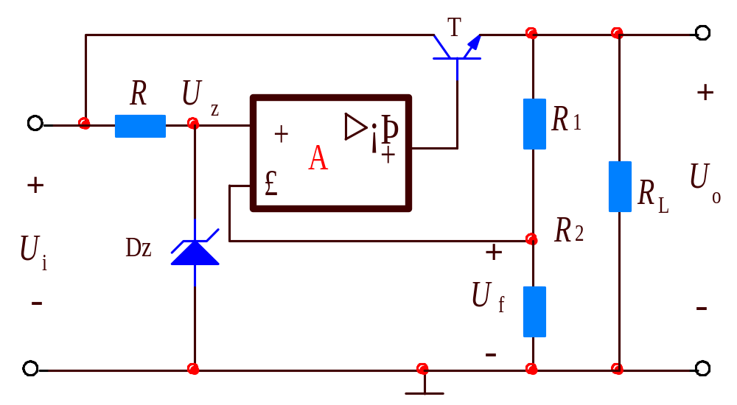



1. 串联型稳压电源的构成
由四部分组成：
基准电压、调整管、取样电路、放大比较环节。

Slide 31
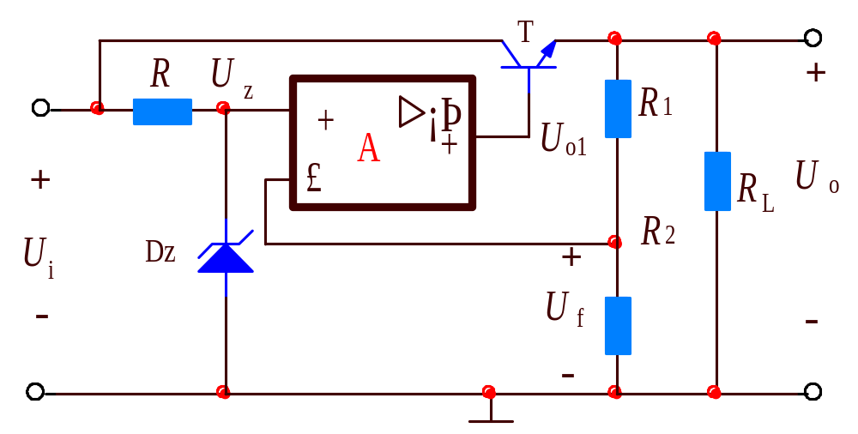

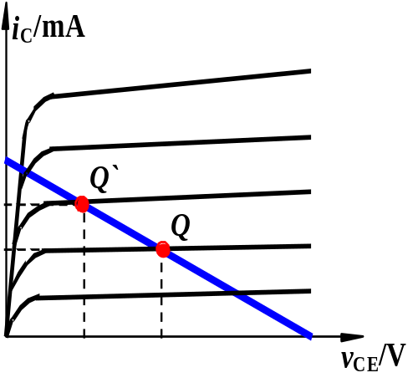
2.工作原理
实质：电压负反馈
（1）输入电压变化时
U_{i}
U_{o}
U_{f}
U_{o1}
U_{o}
U_{CE}

Slide 32
（2）负载电流变化时
I_{L}
U_{o}
U_{f}
U_{o1}
U_{o}
U_{CE}

Slide 33
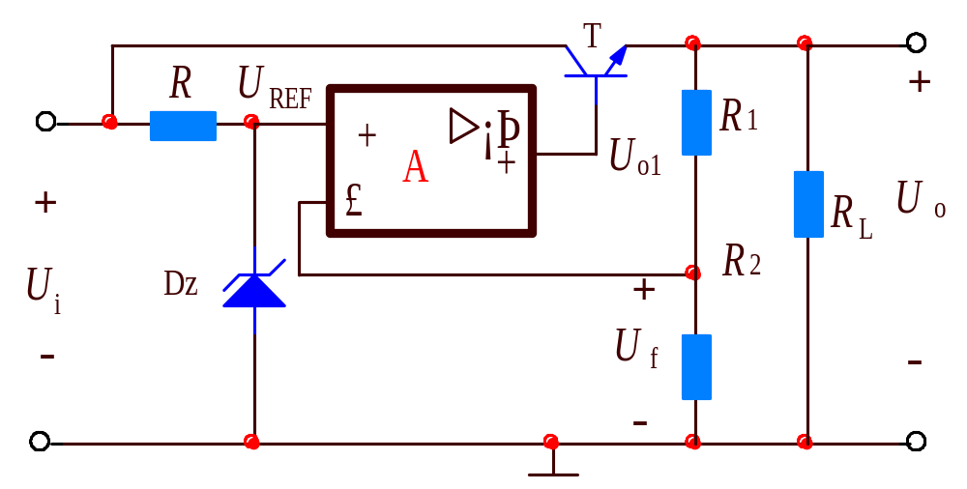
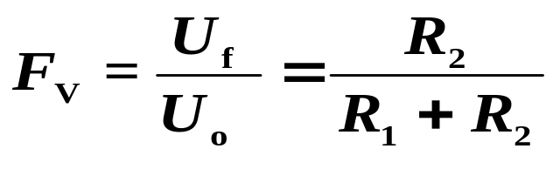
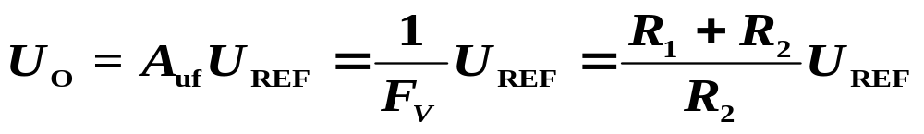
3.输出电压的计算
用负反馈的理论计算：
可见，调节R₁或R₂可以改变输出电压。

Slide 34

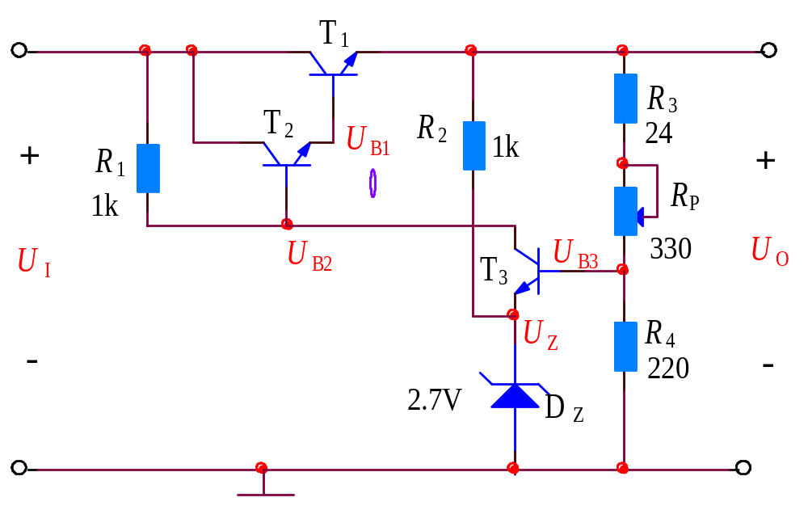



举例： 分立元件组成的串联式稳压电源

Slide 35
稳压原理
动画演示
当 U_{i} 增加或输出电流减小使 U_{o}升高时
U_{o}
U_{B3}
U_{BE3}=（U_{B3}-U_{Z}）
U_{o}
U_{C3} （U_{B2} ）

Slide 36
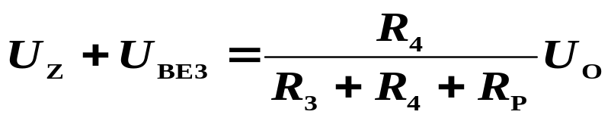
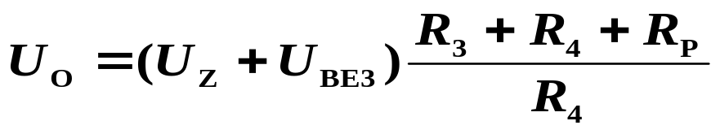
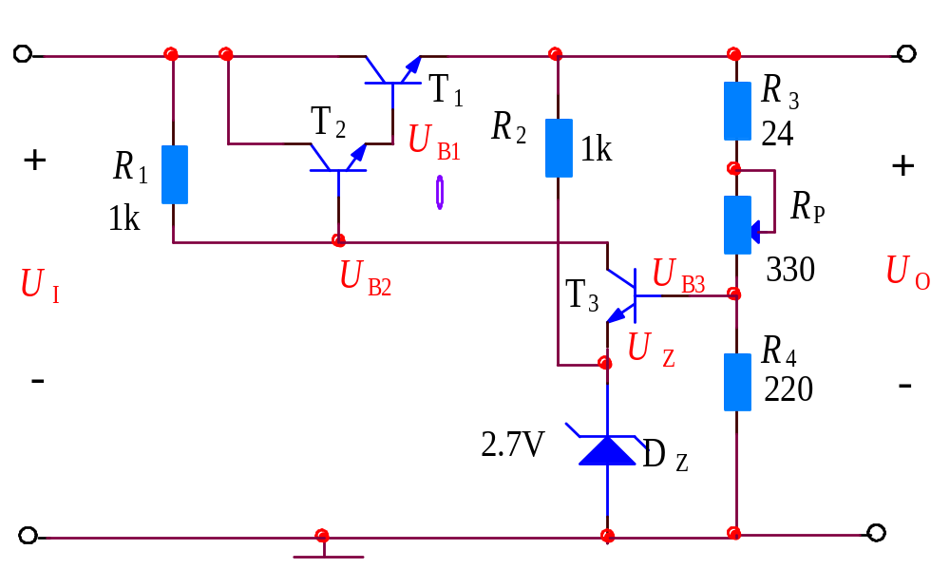
(3) 输出电压的调节范围
因为：
所以：

Slide 37
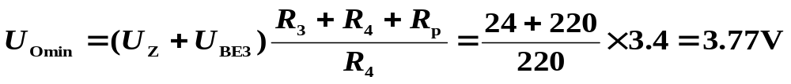
将参数代入，可求出输出电压的调节范围。
EWB演示——稳压电源

Slide 38
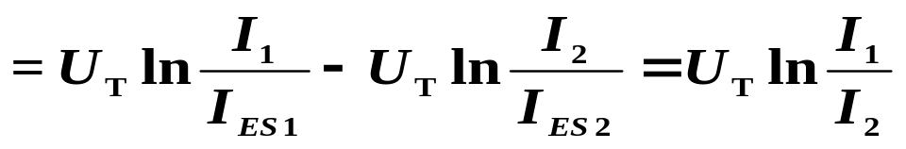

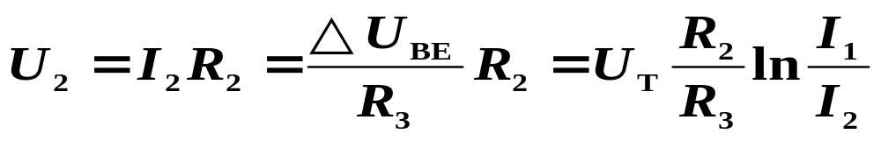




9.3 集成串联式稳压电路
一. 带隙基准电压源
电阻R₂上的压降：
所以，输出的基准压：
特点：温度特性好。
当 时
温度系数为0。

Slide 39

二. 三端固定式集成稳压器
过压保护
启动电路
调整管
过流保护
基准电压源
取样电路
放大比较环节
过热
保护

Slide 40



电路组成及工作原理：
1. 启动电路
由R ₄、D _{Z1}、T ₁₂、T ₁₃、R ₅、 R ₆、R ₇和R ₁₈组成。上电后，R ₄、D _{Z1}先导通，使得T₁₂和T₁₃导通，随后T₈和T₉也导通，整个电路进入正常工作状态。这时R ₁上压降增加，使T₁₃截止状态，切断了输入回路与基准源之间的联系。
2. 基准电压源
由T₁～T₇管和电阻R₁～R₃组成的带隙基准电压源。
根据前面对带隙基准电压源的分析可知：
T₇管的集电极电位：
因此，有：
整理可得：

Slide 41

3. 放大比较环节：
由T₃和T₄管组成的复合管构成，电流源T₉作它的有源负载。T₃和T₄管既是基准电压电路的一部分，又是比较放大器的放大管。取样电压U_{F}叠加在基准电压上。输出电压：
4. 调整环节：
由T₁₆和T₁₇组成的复合管，是整个电路的调整管。其集电极接整流滤波电路的输出，其发射极通过R ₁₁接负载电阻R _{L}，可以输出较大的电流。
5. 保护电路：
⑴ 过流保护电路由R₁₁和T₁₅组成。
⑵ 调整管安全区保护电路由R₁₃，D_{Z2}和T₁₅组成。
⑶ 过热保护电路由D_{Z1}、R₇和T₁₄组成。当芯片内部的温度超过允许的最大值时，R₇的压降也增大，而U _{BE14}却减小，使得T₁₄管导通。其集电极电流I_{C14}使得T₁₆管的基极电流分流，从而限制了T₁₆和T₁₇管的电流，芯片功耗也会随之降低，起到过热保护的作用。

Slide 42
常用的集成三端稳压器的外形及类型
类型：W7800系列 —— 稳定正电压
W7805 输出+5V
W7809 输出+9V
W7812 输出+12V
W7815 输出+15V
W7900系列 —— 稳定负电压
W7905 输出-5V
W7909 输出-9V
W7912 输出-12V
W7915 输出-15V
3
2
1
1端: 输入端
2端: 公共端
3端: 输出端

Slide 43

二. 三端固定式集成稳压器的使用
1. 基本使用方法
+20V
+15V
C1、C2的作用：防止自激振荡，减小高频噪声、改善负载的瞬态响应。
注意：输入电压U_{i}一般应比输出电压端U_{o}高3V以上。

Slide 44

2. 输出正负电压

Slide 45



3. 输出电压可调
由：
可得：

Slide 46

4.扩大输出电流
T ₁是扩大输出电流的大功率BJT，T ₂管是T₁的保护管。
当输出电流较小，R ₂上的压降也较小，T₁、T₂管都不导通。
I_{O}= I
当输出电流大于三端稳压器的输出电流时，使R ₂上的压降变大，T ₁导通。 I _{O}=I+I_{C1}

Slide 47



三. 三端可调式集成稳压器
1.三端可调式稳压器W117的内部结构：
电阻R ₁和R ₂为外接电阻，忽略基准源电流，则有：

Slide 48

三. W117的基本应用电路
电容C ₁ ：防止自激。
电容C ₂：减小电阻R ₂上的电压波动。
D₁、 D₂：保护二极管。

Slide 49
9. 4 集成开关式稳压电路
串联式稳压电路的优点：结构简单，稳压性能好，技术成熟，应用广泛。
缺点：它的调整管工作在线性放大状态，功耗大，输出效率低，只有20％～40％；输出电压总是小于输入电压，两者极性也只能是相同的。
为了提高效率，让调整管工作在开关（饱和、截止）状态——开关式稳压电路

Slide 50

1 .脉宽调制式开关稳压电路结构
T——开关管；LC——滤波环节；
D——续流二极管， R₁、R ₂——取样电阻；
误差放大器、电压比较器、三角波发生器和基准电源组成开关管的脉宽调制控制环节。

Slide 51
u_{A} u_{T} u_{S}
2 .工作原理
u_{T}
u_{S}
当ｕ_{S}为高电平时，T饱和。u_{E}≈U _{I}。电感L储存能量。二极管D反向截止。
u_{A}
t
t₁
t₂
t₃
u_{E}
U_{I}
当ｕ_{S}为低电平时，T截止。i_{E}≈0。L产生反电势，并通过R_{L}、D构成的回路释放能量。由于反电势的存在，D处于导通状态。u_{E}≈0。
t
-U_{D}
T₂
T₁
i_{L}
I_{L}
t
u_{o}
U_{o}
t

Slide 52





BJT的工作周期T为：
占空比为：
则输出电压的平均值为：
即：
EWB演示——
开关式稳压电源
稳压原理：
U_{o}
U_{F}
U_{A}
U_{o}
q

Slide 53
本章小结
1．整流电路（利用二极管的单向导电性）
半波整流：U_{L}=0. 45U₂ 全波整流：U_{L}=0.9U₂
桥式整流：U_{L}=0.9U₂
2．滤波电路
电容滤波（桥式整流）： U_{L}=1.2U₂
电感滤波： U_{L}=0.9U₂
3．稳压电路
稳压管稳压电路：U_{O}=U_{Z}
串联式稳压电路：
（1）电路结构及工作原理（四个组成部分、稳压过程）
（2）输出电压调节范围
4．集成稳压器
三端固定式集成稳压器（W7800、W7900）及其使用
三端可调式集成稳压器
5 ．开关式稳压器

